Slide 1
相似の利用２
本時の目標
「身近にある事象を、相似な図形の性質を使って解決することができる。」

Slide 2
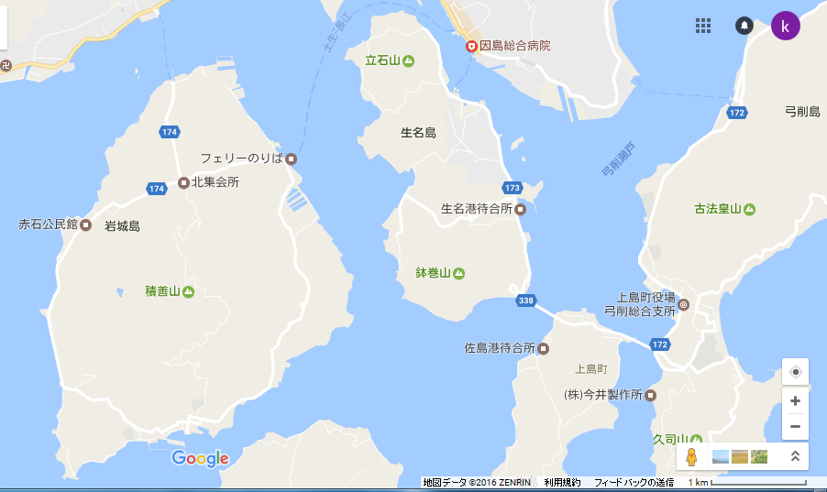
赤石公民館から因島総合病院までの実際の直線距離を求めなさい。

Slide 3


下の図でAC=35m、BC=42m、∠ACB＝78°
であるとき、ノートにこの縮図を書いて距離ABを求めなさい。
Ａ
Ｂ
Ｃ

Slide 4
太郎君と次郎君は、一つのコップでジュースを飲んでいます。
太郎「僕は、最初に上から三分目まで飲むよ」
次郎「残り全部飲んでいいの?!」
どちらが多く飲むことができるでしょうか？
二人が平等に飲むためには太郎君は何分目まで飲めばよいか。

Slide 5
線分ＡＢを３：２に分ける点Ｘを求めなさい。
Ｘ
Ａ
Ｂ
Ｄ
ℓ
Ｃ

Slide 6
ＡＢ，ＣＤ，ＥＦは平行です。このとき、ＥＦの長さを求めなさい。
Ａ
Ｃ
Ｅ
12cm
8cm
Ｂ
Ｆ
Ｄ

Slide 7
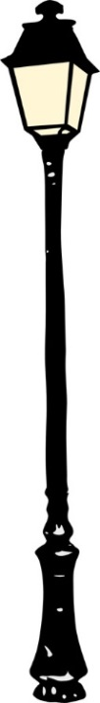
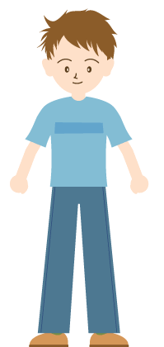
このとき、街灯の高さを求めなさい。
1.6m
影
3m
2m

Slide 8
このとき、次の問いに答えなさい。
DFの長さを求めなさい。
BC=CGを証明しなさい。
FGの長さを求めなさい。
A
D
F
E
6㎝
B
C
G

